Slide 1

EJECUCIÓN PRESUPUESTARIA DE GASTOS ACUMULADA
AL MES DE ABRIL DE 2018
PARTIDA 16:
MINISTERIO DE SALUD
UNIDAD DE ASESORÍA PRESUPUESTARIA
SENADO DE LA REPÚBLICA DE CHILE
Valparaíso, junio de 2018

Slide 2
Ejecución Presupuestaria de Gastos Acumulada al Mes de Abril de 2018
Ministerio de Salud
Principales hallazgos
La ejecución acumulada al mes de abril de 2018 de la Partida 16 Ministerio de Salud, finalizó en $3.067.249 millones, equivalentes a un 37% del Presupuesto Vigente. En comparación con el año 2016, se observó una mayor ejecución en cerca de 1,3 puntos porcentuales.
La ejecución de los Servicios de Salud, Hospitales y Programa de Contingencias Operacionales, alcanzaron 38% al mes de Abril.
Las Iniciativas de Inversión dispusieron un gasto total de $42.683 millones a Abril, equivalentes a 9% del presupuesto vigente.
En el Programa de Prestaciones Valoradas su avance presupuestario alcanzó un 34% ($602.625 millones). En este Programa, el 80% del gasto corresponde a transferencias para los Servicios de Salud. Respecto a las transferencias al sector privado, se observó que el Bono Auge presentó desembolsos por $1.042 millones, que equivalen a 30% de ejecución presupuestaria, y los Convenios de Provisión de Prestaciones Médicas alcanzaron un 46% ($115.987 millones).
En la Subsecretaría de Salud Pública, El Programa de Enfermedades Emergentes, con recursos aprobados por $2.307 millones, no presentó ejecución al mes de Abril, así como tampoco el Fondo Nacional de Investigación y Desarrollo en Salud, con recursos disponible por $535 millones. El Programa Nacional de Alimentación Complementaria ejecutó en un 22% sus recursos, el Programa Ampliado de Inmunizaciones, un 22%, y el Programa de Alimentación Complementaria para el Adulto Mayor, presentó un 20% de gasto a Abril.

Slide 3
Ejecución Presupuestaria de Gastos Acumulada al Mes de Abril de 2018
Ministerio de Salud
Principales hallazgos
En la Subsecretaría de Salud Pública, se observó la inclusión de $7.088 millones para proyectos de inversión, específicamente para la construcción de la “Red Nacional de Laboratorios Ambientales”. La ejecución a abril fue de un 9%.
En la Subsecretaría de Redes Asistenciales, la ejecución respecto al presupuesto vigente, fue de 51%, gastando un total de $74.040 millones. Este total se explica principalmente por los $52.400 millones desembolsados en el Subtítulo 33.01.004 Subsidio Fijo a la Construcción, que corresponde a uno de los pagos establecidos en el contrato de concesiones, que contempla el Primer Programa de Concesiones de Infraestructura Hospitalaria, Hospital de Maipú, y Hospital de La Florida.
En la Subsecretaría de Redes Asistenciales, el Programa de Apoyo al Recién Nacido se logró una ejecución de 31%, con un gasto total de $4.624 millones. Los programas “Programa Campaña de Invierno” y “Atención Primaria, Ley N° 20.645 Trato Usuario” muestran cero ejecución en este trimestre.

Slide 4
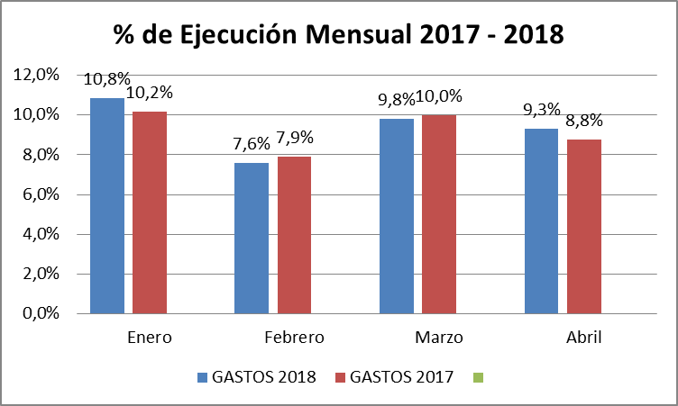
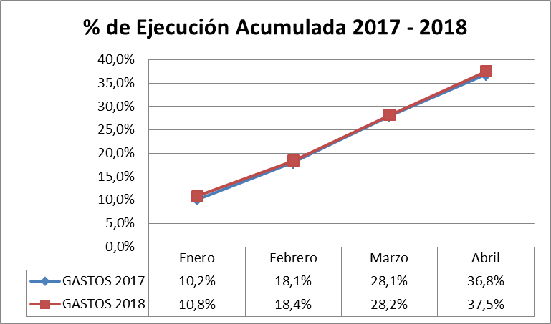
Ejecución Presupuestaria de Gastos Acumulada al Mes de Abril de 2018
Ministerio de Salud
Comportamiento de la Ejecución Presupuestaria de la Partida 2016 - 2018

Slide 5
Ejecución Presupuestaria de Gastos Acumulada al Mes de Abril de 2018
Partida 16 Ministerio de Salud
en miles de pesos de 2018

Slide 6
Ejecución Presupuestaria de Gastos Acumulada al Mes de Abril de 2018
Partida 16 Resumen por Capítulos
en miles de pesos de 2018
Fuente: Elaboración propia en base a informes de ejecución presupuestaria mensual de DIPRES

Slide 7
Ejecución Presupuestaria de Gastos Acumulada al Mes de Abril de 2018
Partida 16 Resumen por Capítulos Regionalizados
en miles de pesos de 2018
Fuente: Elaboración propia en base a informes de ejecución presupuestaria mensual de DIPRES

Slide 8
Ejecución Presupuestaria de Gastos Acumulada al Mes de Abril de 2018
Partida 16 Resumen por Capítulos Regionalizados
en miles de pesos de 2018
Fuente: Elaboración propia en base a informes de ejecución presupuestaria mensual de DIPRES

Slide 9
Ejecución Presupuestaria de Gastos Acumulada al Mes de Abril de 2018
Partida 16, Capítulo 02, Programa 01: Fondo Nacional de Salud
en miles de pesos de 2018
Fuente: Elaboración propia en base a informes de ejecución presupuestaria mensual de DIPRES

Slide 10
Ejecución Presupuestaria de Gastos Acumulada al Mes de Abril de 2018
Partida 16, Capítulo 02, Programa 01: Fondo Nacional de Salud
en miles de pesos de 2018
Fuente: Elaboración propia en base a informes de ejecución presupuestaria mensual de DIPRES

Slide 11
Ejecución Presupuestaria de Gastos Acumulada al Mes de Abril de 2018
Partida 16, Capítulo 02, Programa 02: Programa de Atención Primaria
en miles de pesos de 2018
Fuente: Elaboración propia en base a informes de ejecución presupuestaria mensual de DIPRES

Slide 12
Ejecución Presupuestaria de Gastos Acumulada al Mes de Abril de 2018
Partida 16, Capítulo 02, Programa 02: Programa de Atención Primaria
en miles de pesos de 2018
Fuente: Elaboración propia en base a informes de ejecución presupuestaria mensual de DIPRES

Slide 13
Ejecución Presupuestaria de Gastos Acumulada al Mes de Abril de 2018
Partida 16, Capítulo 02, Programa 03: Programa de Prestaciones Valoradas
en miles de pesos de 2018
Fuente: Elaboración propia en base a informes de ejecución presupuestaria mensual de DIPRES

Slide 14
Ejecución Presupuestaria de Gastos Acumulada al Mes de Abril de 2018
Partida 16, Capítulo 02, Programa 03: Programa de Prestaciones Valoradas
en miles de pesos de 2018
Fuente: Elaboración propia en base a informes de ejecución presupuestaria mensual de DIPRES

Slide 15
Ejecución Presupuestaria de Gastos Acumulada al Mes de Abril de 2018
Partida 16, Capítulo 02, Programa 04: Programa de Prestaciones Institucionales
en miles de pesos de 2018
Fuente: Elaboración propia en base a informes de ejecución presupuestaria mensual de DIPRES

Slide 16
Ejecución Presupuestaria de Gastos Acumulada al Mes de Abril de 2018
Partida 16, Capítulo 02, Programa 04: Programa de Prestaciones Institucionales
en miles de pesos de 2018
Fuente: Elaboración propia en base a informes de ejecución presupuestaria mensual de DIPRES

Slide 17
Ejecución Presupuestaria de Gastos Acumulada al Mes de Abril de 2018
Partida 16, Capítulo 04, Programa 01: Instituto de Salud pública
en miles de pesos de 2018
Fuente: Elaboración propia en base a informes de ejecución presupuestaria mensual de DIPRES

Slide 18
Ejecución Presupuestaria de Gastos Acumulada al Mes de Abril de 2018
Partida 16, Capítulo 05, Programa 01: Central Nacional de Abastecimiento
en miles de pesos de 2018
Fuente: Elaboración propia en base a informes de ejecución presupuestaria mensual de DIPRES

Slide 19
Ejecución Presupuestaria de Gastos Acumulada al Mes de Abril de 2018
Partida 16, Capítulo 09, Programa 01: Subsecretaría de Salud
en miles de pesos de 2018
Fuente: Elaboración propia en base a informes de ejecución presupuestaria mensual de DIPRES

Slide 20
Ejecución Presupuestaria de Gastos Acumulada al Mes de Abril de 2018
Partida 16, Capítulo 09, Programa 01: Subsecretaría de Salud
en miles de pesos de 2018
Fuente: Elaboración propia en base a informes de ejecución presupuestaria mensual de DIPRES

Slide 21
Ejecución Presupuestaria de Gastos Acumulada al Mes de Abril de 2018
Partida 16, Capítulo 09, Programa 01: Subsecretaría de Salud
en miles de pesos de 2018
Fuente: Elaboración propia en base a informes de ejecución presupuestaria mensual de DIPRES

Slide 22
Ejecución Presupuestaria de Gastos Acumulada al Mes de Abril de 2018
Partida 16, Capítulo 09, Programa 01: Subsecretaría de Salud
en miles de pesos de 2018
Fuente: Elaboración propia en base a informes de ejecución presupuestaria mensual de DIPRES

Slide 23
Ejecución Presupuestaria de Gastos Acumulada al Mes de Abril de 2018
Partida 16, Capítulo 10, Programa 01: Subsecretaría de Redes Asistenciales
en miles de pesos de 2018
Fuente: Elaboración propia en base a informes de ejecución presupuestaria mensual de DIPRES

Slide 24
Ejecución Presupuestaria de Gastos Acumulada al Mes de Abril de 2018
Partida 16, Capítulo 10, Programa 02: Inversión Sectorial en Salud
en miles de pesos de 2018
Fuente: Elaboración propia en base a informes de ejecución presupuestaria mensual de DIPRES

Slide 25
Ejecución Presupuestaria de Gastos Acumulada al Mes de Abril de 2018
Partida 16, Capítulo 10, Programa 02: Inversión Sectorial en Salud
en miles de pesos de 2018
Fuente: Elaboración propia en base a informes de ejecución presupuestaria mensual de DIPRES

Slide 26
Ejecución Presupuestaria de Gastos Acumulada al Mes de Abril de 2018
Partida 16, Capítulo 11, Programa 01: Superintendencia de Salud
en miles de pesos de 2018
Fuente: Elaboración propia en base a informes de ejecución presupuestaria mensual de DIPRES

